Slide 1
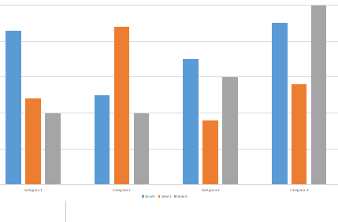
TÍTULO DO TRABALHO AQUI, EM UMA OU DUAS LINHAS
Autor principal¹, co-autor², co-autor³, co-autor⁴, co-autor⁵, co-autor⁶
¹Departamento, Universidade, E-mail; ²Departamento, Universidade, E-mail; ³Departamento, Universidade, E-mail; ⁴Departamento, Universidade, E-mail; ⁵Departamento, Universidade, E-mail; ¹Departamento, Universidade, E-mail
INTRODUÇÃO
RESULTADOS
Texto em calibri 50, justificado, espaçamento simples entre linhas. Banner tamanho 90 x 120 cm.
No último parágrafo da introdução deve vir o objetivo geral do trabalho.
Texto em calibri 50, justificado, espaçamento simples entre linhas. Banner tamanho 90 x 120 cm.
Tabela 1 – Texto em calibri 35, espaçamento simples entre linhas
Leite |  | Mel
Extrato seco total (%) | 11,97 | Umidade (%) | 18,50
pH | 6,77 | pH | 3,82
Acidez (%)* | 0,17 | Acidez (meq/kg) | 35,24
Cinzas (%) | 1,10 | Cinzas (%) | 0,01
Proteínas (%) | 3,11 | SST (ºBrix) | 79,50
Densidade (g/mL) | 1,028 | Insolúveis (%) | 0,08
Alizarol | Normal | Diastáse (μS/cm) | Presente
H₂O₂ | Ausente | Corantes | Ausente
Amido | Ausente | Cor | Branco
*Legendas com Texto em calibri 30, justificado, espaçamento simples entre linhas.
MATERIAIS E MÉTODOS
Texto em calibri 50, justificado, espaçamento simples entre linhas. Banner tamanho 90 x 120 cm.
REFERÊNCIAS
Figura 1 – Texto legível em calibri 35, espaçamento simples entre linhas
Texto em calibri 50, justificado, espaçamento simples entre linhas. Banner tamanho 90 x 120 cm.

